Slide 1


v
ĐỊNH HƯỚNG NỘI DUNG TRỌNG TÂM CẦN
CUNG CẤP THÔNG TIN CHO BÁO CHÍ NĂM 2024-2025
KỸ NĂNG PHÁT NGÔN VÀ TRẢ LỜI PHỎNG VẤN BÁO CHÍ
Đồng chí Vũ Tiến Điền
UVBTV, Trưởng Ban Tuyên giáo Tỉnh ủy

Slide 2
v
ĐỊNH HƯỚNG NỘI DUNG TRỌNG TÂM CẦN
CUNG CẤP THÔNG TIN CHO BÁO CHÍ NĂM 2024-2025
KỸ NĂNG PHÁT NGÔN VÀ TRẢ LỜI PHỎNG VẤN BÁO CHÍ
NỘI DUNG
I. LÀM RÕ MỘT SỐ NỘI DUNG CÓ LIÊN QUAN
II. ĐỊNH HƯỚNG NỘI DUNG TRỌNG TÂM CẦN CUNG CẤP THÔNG TIN CHO BÁO CHÍ NĂM 2024 - 2025
III. KỸ NĂNG PHÁT NGÔN VÀ TRẢ LỜI PHỎNG VẤN BÁO CHÍ

Slide 3
v
I. LÀM RÕ MỘT SỐ NỘI DUNG CÓ LIÊN QUAN
1. Vai trò của việc phát ngôn và cung cấp thông tin cho báo chí
- Xây dựng hình ảnh: Thông qua việc phát ngôn, tổ chức có thể xây dựng và quản lý hình ảnh của mình trong mắt công chúng. Những thông tin được cung cấp một cách chính xác, kịp thời sẽ giúp tạo dựng lòng tin và uy tín.
- Quản lý khủng hoảng: Khi xảy ra các sự cố hoặc khủng hoảng, việc phát ngôn kịp thời và chính xác sẽ giúp giảm thiểu tác động tiêu cực, ngăn chặn sự lan truyền thông tin sai lệch.

Slide 4
v
I. LÀM RÕ MỘT SỐ NỘI DUNG CÓ LIÊN QUAN
- Tăng cường sự minh bạch: giúp tăng cường sự tin tưởng của công chúng vào tổ chức, đồng thời tạo điều kiện cho việc giám sát và đánh giá hoạt động của tổ chức
- Định hướng dư luận: Thông qua việc cung cấp thông tin, tổ chức có thể định hướng dư luận theo hướng tích cực, giải thích những vấn đề phức tạp và đưa ra những giải pháp phù hợp.

Slide 5
v
I. LÀM RÕ MỘT SỐ NỘI DUNG CÓ LIÊN QUAN
2. Một số tồn tại, hạn chế (4C)
2.1. Hạn chế
- Chưa chủ động cung cấp thông tin cho báo chí về những vụ việc xảy ra liên quan đến cơ quan, địa phương, đơn vị mình.
- Chưa chủ động xử lý hoặc đề nghị xử lý, cải chính khi phát hiện báo chí đăng tải không đúng sự thật.
- Chậm cung cấp thông tin và giải trình làm rõ vụ việc báo chí đăng tải.
- Còn hiện tượng né tránh hoặc gây khó khăn trong việc phát ngôn, cung cấp thông tin cho báo chí.

Slide 6
v
I. LÀM RÕ MỘT SỐ NỘI DUNG CÓ LIÊN QUAN
  2.2. Nguyên nhân
- Nhận thức chưa đúng về vai trò của phát ngôn và cung cấp thông tin cho báo chí.
- Tâm lý cán bộ ngại tiếp xúc với báo chí khá phổ biến.
- Thiếu kinh nghiệm xử lý truyền thông hiệu quả từ phía các cơ quan hành chính nhà nước.
- Nhận thức chưa đúng rằng "truyền thông chính sách là việc của báo chí", trong khi trên thực tế, truyền thông chính sách thuộc chức năng của chính quyền, là việc của chính quyền.

Slide 7
v
I. LÀM RÕ MỘT SỐ NỘI DUNG CÓ LIÊN QUAN
3. Tổ chức, cá nhân có trách nhiệm cung cấp thông tin cho báo chí (theo Nghị định số 09/NĐ-CP, ngày 09/02/2017 của Chính phủ)

Slide 8
v
II. ĐỊNH HƯỚNG NỘI DUNG TRỌNG TÂM CẦN CUNG CẤP THÔNG TIN CHO BÁO CHÍ NĂM 2024 - 2025
Định hướng nội dung trọng tâm cần cung cấp thông tin cho báo chí năm 2024 – 2025
1. Thông tin kết quả thực hiện Nghị quyết Đại hội Đảng bộ tỉnh Bình Phước lần thứ XI, nhiệm kỳ 2020 – 2025.

Slide 9
v
II. ĐỊNH HƯỚNG NỘI DUNG TRỌNG TÂM CẦN CUNG CẤP THÔNG TIN CHO BÁO CHÍ NĂM 2024 - 2025
2. Tiến độ triển khai các chương trình, dự án trọng điểm của tỉnh, của địa phương.
- Các chương trình trọng điểm đã được xác định trong Nghị quyết Đại hội Đảng bộ tỉnh lần thứ XI và Chương trình hành động số 17-CTr/TU ngày 30/9/2021 của Ban Chấp hành Đảng bộ tỉnh:
+ Quy hoạch tỉnh giai đoạn 2021-2030, tầm nhìn đến năm 2050.
+ Chương trình phát triển kết cấu hạ tầng.
+ Chương trình phát triển công nghiệp.
+ Chương trình phát triển thương mại, dịch vụ.

Slide 10
v
2. TIẾN ĐỘ TRIỂN KHAI CÁC CHƯƠNG TRÌNH, DỰ ÁN TRỌNG ĐIỂM CỦA TỈNH, CỦA ĐỊA PHƯƠNG.
+ Chương trình phát triển nông nghiệp.
+ Chương trình phát triển và ứng dụng KH-CN.
+ Chương trình phát triển đô thị.
+ Chương trình chuyển đổi số.
+ Chương trình đột phá, phát triển nguồn nhân lực.
+ Chương trình cải cách thủ tục hành chính.
+ Chương trình huy động nguồn lực đầu tư.
+ Chương trình phát triển văn hóa, xã hội, giảm nghèo bền vững, xây dựng nông thôn mới, phát triển kinh tế - xã hội vùng đồng bào dân tộc thiểu số và miền núi.

Slide 11
v
2. TIẾN ĐỘ TRIỂN KHAI CÁC CHƯƠNG TRÌNH, DỰ ÁN TRỌNG ĐIỂM CỦA TỈNH, CỦA ĐỊA PHƯƠNG.
+ Chương trình bảo đảm quốc phòng – an ninh.
+ Chương trình xây dựng Đảng và hệ thống chính trị.
+ Kết luận về việc xây dựng các huyện, thị, thành phố (Đồng Xoài, Chơn Thành, Bình Long, Phước Long).
- Các dự án trọng điểm:
+ Dự án cao tốc Thành phố Hồ Chí Minh – Thủ Dầu Một – Chơn Thành đoạn qua tỉnh Bình Phước.
+ Dự án cao tốc Gia Nghĩa – Chơn Thành đoạn qua tỉnh Bình Phước.

Slide 12
v
II. ĐỊNH HƯỚNG NỘI DUNG TRỌNG TÂM CẦN CUNG CẤP THÔNG TIN CHO BÁO CHÍ NĂM 2024 – 2025
3. Việc xây dựng, quảng bá hình ảnh của tỉnh, của địa phương, đơn vị.
4. Các vấn đề dư luận quan tâm, bức xúc.
5. Công tác chuẩn bị, tổ chức Đại hội Đảng các cấp, tiến tới Đại hội Đảng bộ tỉnh Bình Phước lần thứ XII, nhiệm kỳ 2025 – 2030.
6. Việc đẩy mạnh học tập và làm theo tư tưởng, đạo đức, phong cách Chủ tịch Hồ Chí Minh trên địa bàn tỉnh.

Slide 13
v
III. KỸ NĂNG PHÁT NGÔN VÀ TRẢ LỜI
PHỎNG VẤN BÁO CHÍ
YÊU CẦU: “NÓI CÁI BÁO CHÍ CẦN, KHÔNG CHỈ NÓI CÁI MÌNH CÓ”
1. Giai đoạn 1 “Chuẩn bị”
- Hiểu rõ mục tiêu và thông điệp chính.
- Nghiên cứu kỹ lưỡng về chủ đề.
- Chuẩn bị tài liệu hỗ trợ.
- Lựa chọn trang phục và không gian phù hợp.
- Tập luyện trước khi tiến hành.

Slide 14
v
III. KỸ NĂNG PHÁT NGÔN VÀ TRẢ LỜI
PHỎNG VẤN BÁO CHÍ
2. Giai đoạn 2 “Thực hiện”
- Trả lời ngắn gọn, súc tích: Tránh lan man, đi thẳng vào vấn đề.
- Dùng ngôn ngữ đơn giản, dễ hiểu: Tránh dùng quá nhiều thuật ngữ chuyên môn.
- Duy trì sự tự tin: Giữ thái độ tự tin, thoải mái.
- Kiểm soát cảm xúc: Ngay cả khi gặp câu hỏi khó, hãy giữ bình tĩnh và trả lời một cách khéo léo.
- Kết thúc cuộc phỏng vấn một cách lịch sự: Cảm ơn phóng viên đã dành thời gian phỏng vấn.

Slide 15
v
III. KỸ NĂNG PHÁT NGÔN VÀ TRẢ LỜI
PHỎNG VẤN BÁO CHÍ
3. Giai đoạn 03 “Đánh giá buổi phỏng vấn
Xem lại bản ghi âm/video.
Rút kinh nghiệm.
Điều chỉnh chiến lược.
Xây dựng mối quan hệ với báo chí.
Chuẩn bị cho các buổi phỏng vấn tiếp theo.

Slide 16
v
III. KỸ NĂNG PHÁT NGÔN VÀ TRẢ LỜI
PHỎNG VẤN BÁO CHÍ
LƯU Ý
NẮM CHẮC THÌ NÓI, KHÔNG NẮM CHẮC THÌ NỢ
→ TỰ TIN!
5T: TƯƠM TẤT, TỰ TIN, TRUNG THỰC,
THÂN THIỆN VÀ HƯỚNG THIỆN

Slide 17
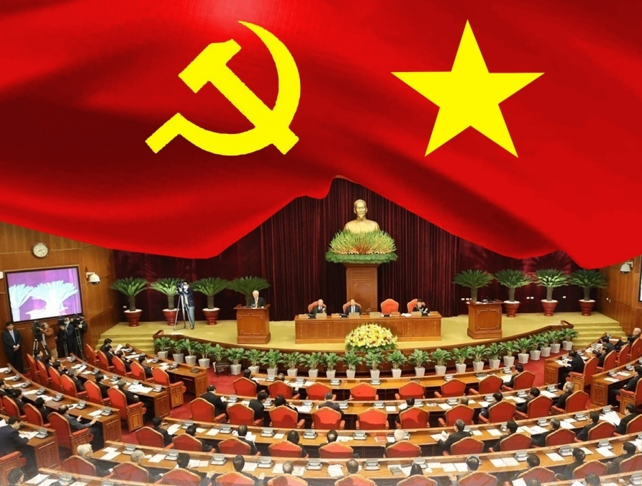

TRÂN TRỌNG
CẢM ƠN!

